Slide 1

Docente:
Meza Rodríguez, Aldo Richard
Integrantes:
Juárez Castro, Andre Saul - 20200396
Medrano Alania, Sebastian Rodrigo - 20211821
Quispe Cuadros, Arthur Jesus Abrahan - 20211827
Vargas Cespedes, Jose Enmanuel - 20191317
Año:
2025-1

Slide 2
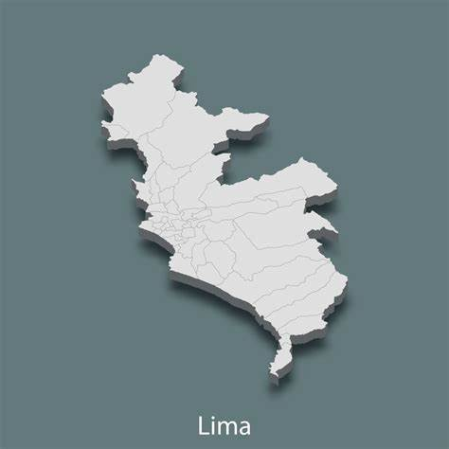
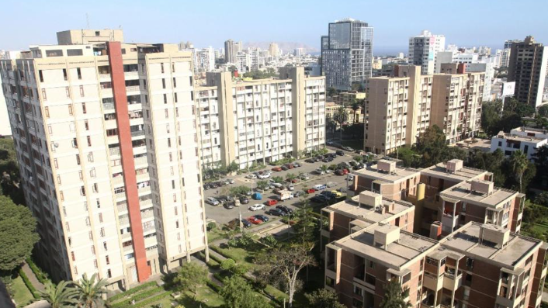
Introducción:
¿Por qué es importante predecir precios de viviendas?
Problema: Alta desigualdad, precios muy variables en Lima
Objetivo general: Predecir el precio de venta usando redes neuronales y comparar herramientas

Slide 3



Recolección de datos:
Web scraping desde:
https://www.infocasas.com.pe/venta/casas/lima
https://www.infocasas.com.pe/venta/departamentos/lima
Total de registros obtenidos: 434

Slide 4
Visualización exploratoria

Slide 5
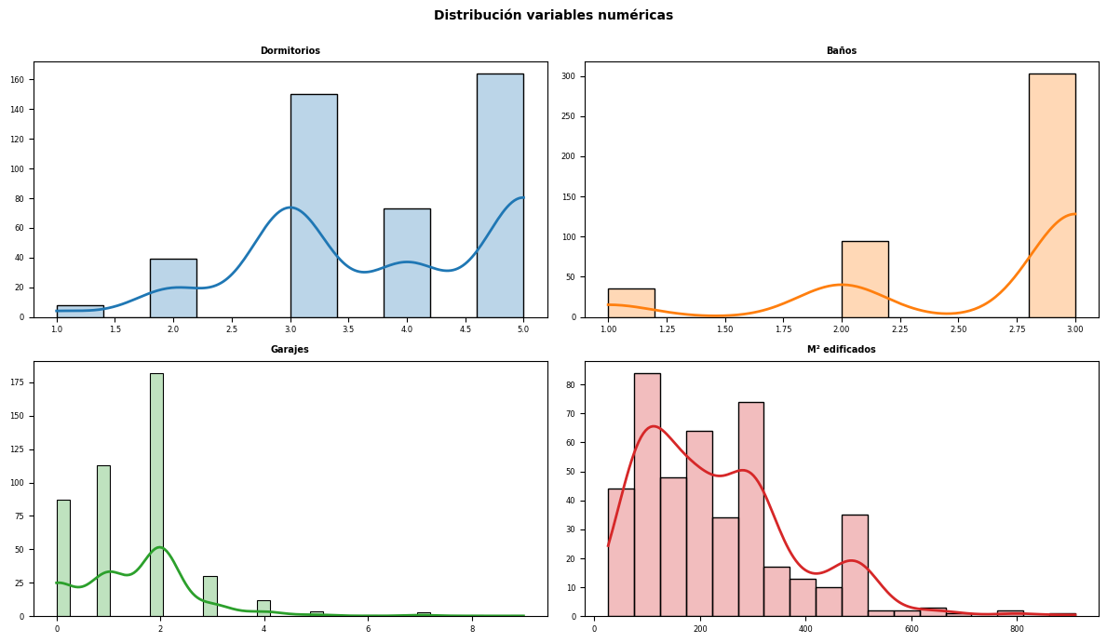

$$x$$
Univariado
Numericas

Slide 6
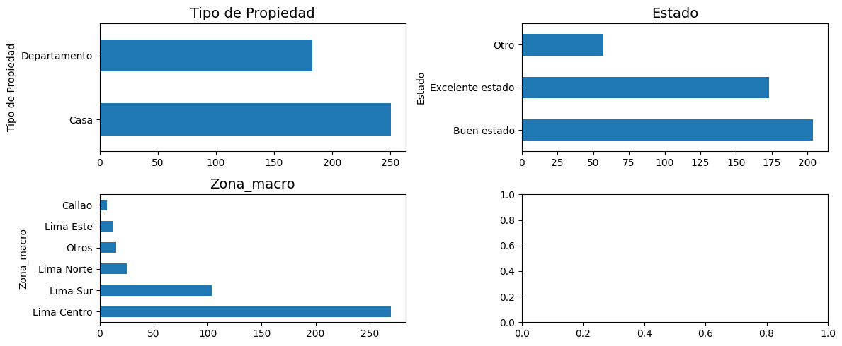

$$x$$
Univariado
Categoricas

Slide 7
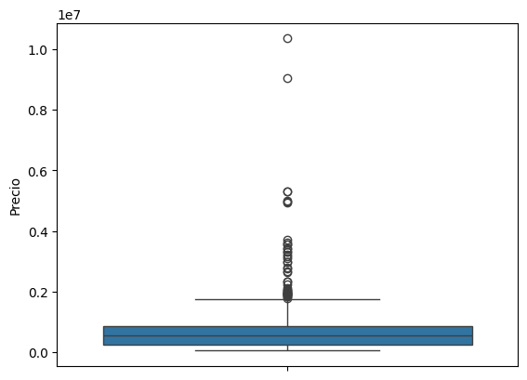
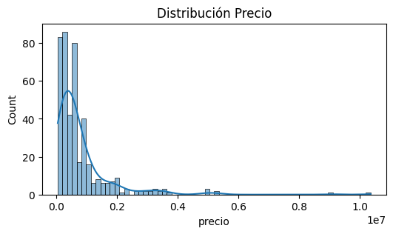

$$y$$
Univariado

Slide 8
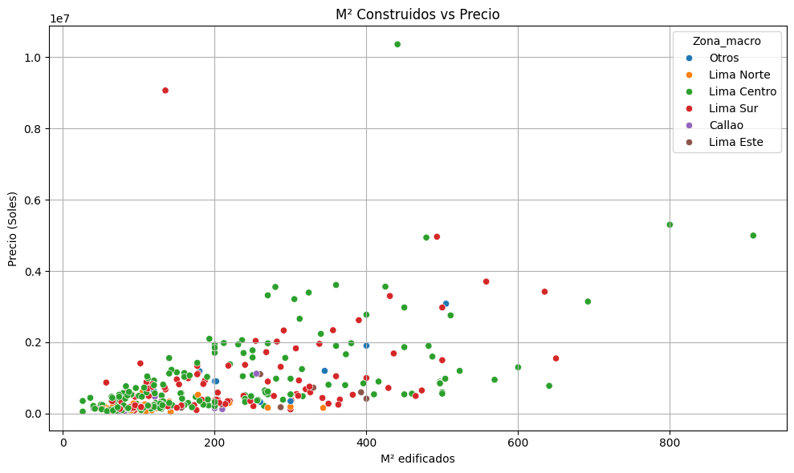
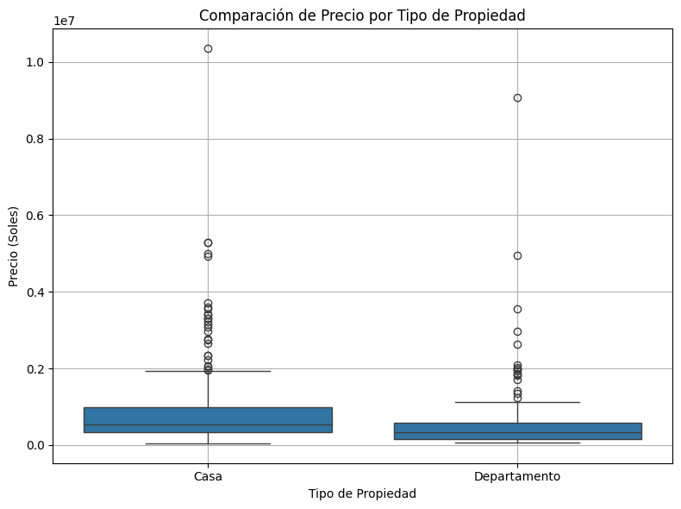
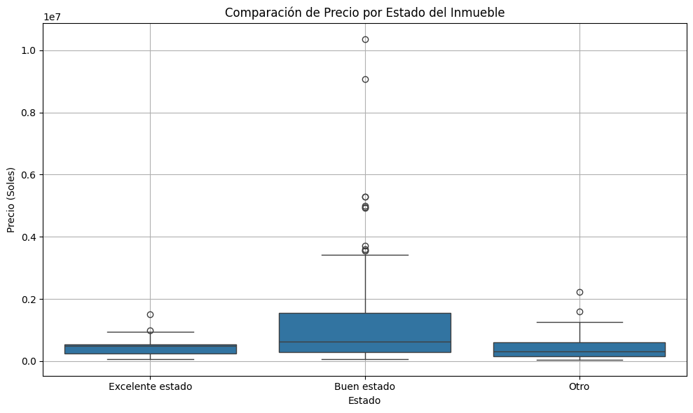
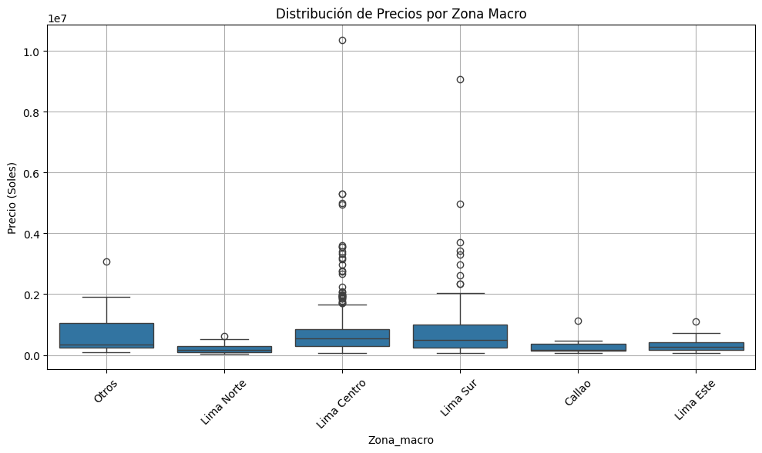
Bivariado

Slide 9
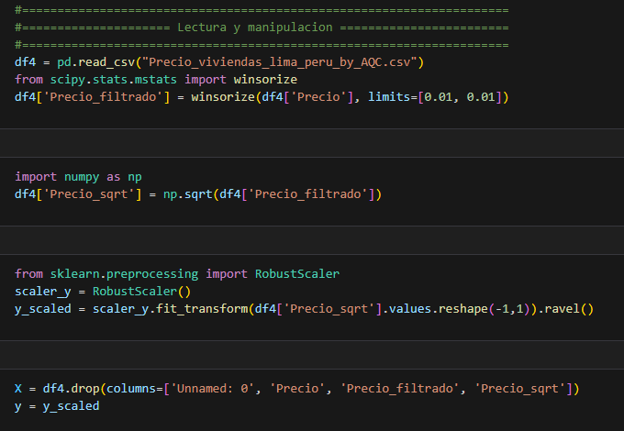
Limpieza y preparación:
Winsorización del precio (1% extremos)
Transformación √Precio para estabilizar varianza
Escalado robusto (RobustScaler)
Agrupación de estado del inmueble:

Slide 10
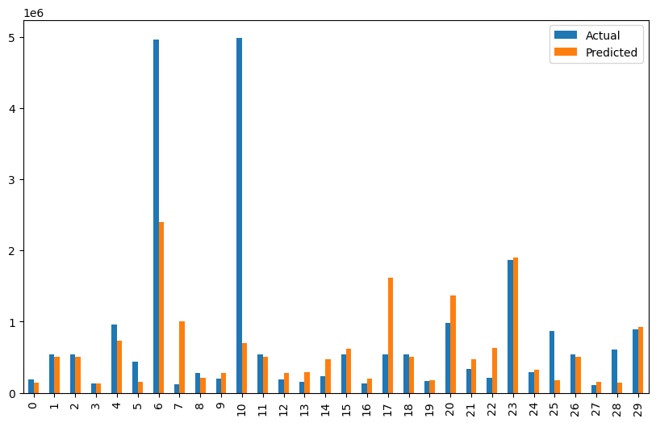
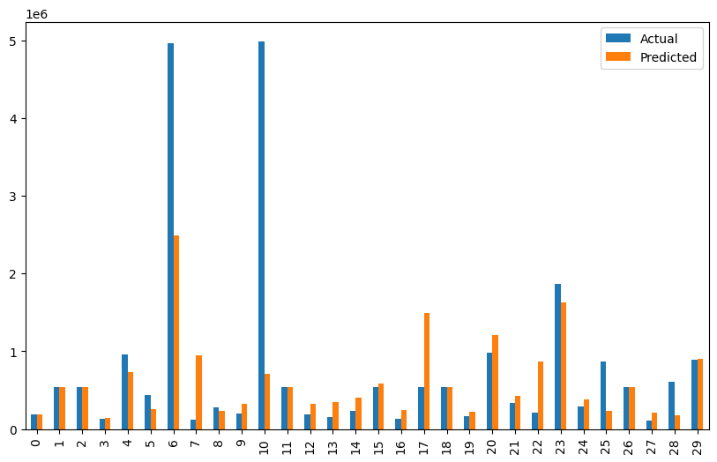
Modelo 1 – Scikit-learn (MLPRegressor)
Scikit - learn
Mejora del modelo?
R²: 0.5483790986692693 MAE: 284526.58535795345
R²: 0.5410697506658086 RMSE: 632799.4321637574

Slide 11
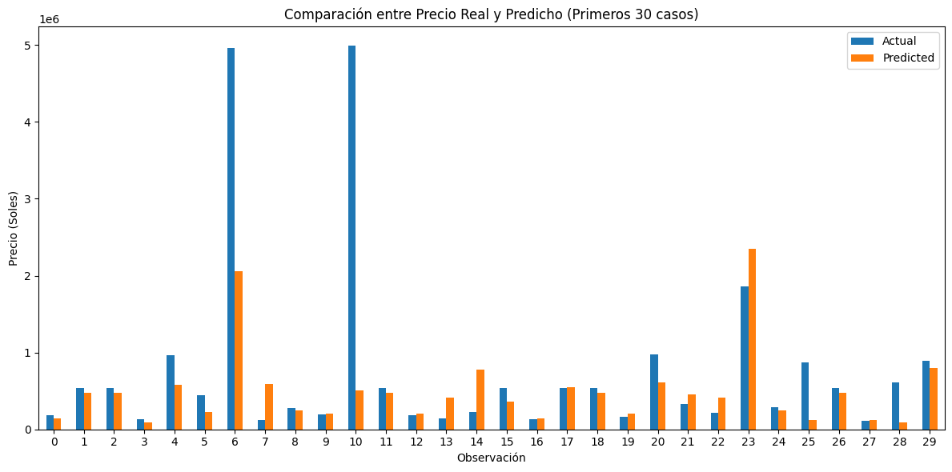
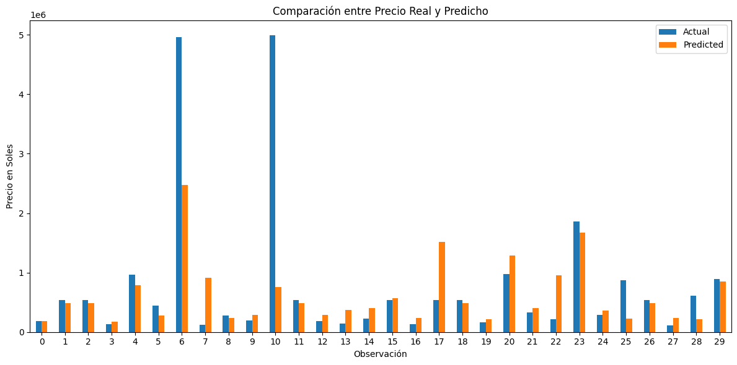
Modelo 2 – PyTorch
Mejora del modelo
Pytorch
R²: 0.492
R²: 0.595

Slide 12
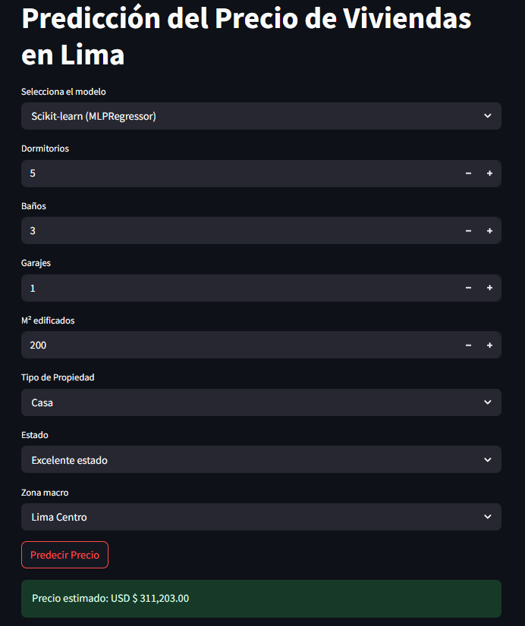
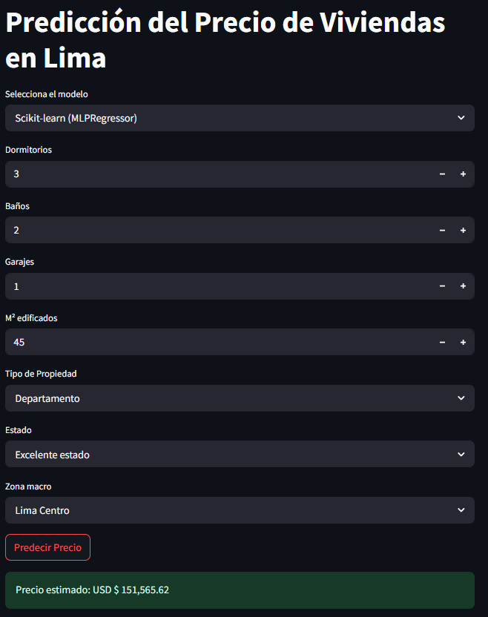
Interfaz Streamlit

Slide 13




Limitaciones
Faltan variables como antigüedad, servicios del inmueble
Predicciones con error aceptable, pero mejorables
R²: 0.595

Slide 14

Conclusión
Se logró un modelo con R² > 0.5
PyTorch permite mayor control, pero requiere más código
Streamlit permite ofrecer el modelo como herramienta interactiva
Propuesta futura: enriquecer la data geográficamente

Slide 15
GRACIAS!

